Slide 1
Выполнил ученик 2б класса Анфимов Павел Михайлович Руководитель – Анфимов Михаил Павлович
Муниципальное бюджетное общеобразовательное учреждение «Октябрьская средняя общеобразовательная школа №2»
Удивительные кошки
Исследовательская работа по окружающему миру

Slide 2
План защиты исследовательской работы «Удивительные кошки»
Цель: собрать информацию о необычных животных
Задачи:
Поиск информации о гибридах львов и тигров
Подготовить рассказ об особенностях этих животных
Сделать вывод о жизни гибридов
Слайд 1
Меня зовут Павел Анфимов. Мне 8 лет. Я учусь во 2 классе МБОУ «ОСОШ №2»
Тема моей работы: «Удивительные кошки»
Слайд 2
Родители купили мне игру «Зверометр». На карточках нарисовано животное, а с другой стороны можно было узнать информацию: какого размера животное, с какой скоростью оно передвигается, как долго живет. Мне стало интересно, и я с мамой стал искать видеофильмы о животных, фотографии в интернете. Нам попались вот что…
Слайд 3
- Как вы думаете, кто это? А здесь? Нет, это не тигр и не лев.
Слайд 4
Меня заинтересовали эти животные, я решил узнать о них побольше, кто это? Где обитают?
Слайд 5
Это ЛИГР, а это ТИГОН. Лигр – это гибрид льва и тигра (помесь). Лигры рождаются у самца – льва и самки тигрицы. А это тигролев (тигон) – от самца тигра и самки льва.
Слайд 6
Лигр – это самая крупная кошка в мире, у него нет гривы. Его вес может быть более 400 кг. Длина тела 4-5 метров. Скорость движения лигра – 80 км в час. То есть он бежит со скоростью легкового автомобиля! Лигр в сутки съедает от 9 до 45 кг мяса, любит конину, говядину, курятину. Вес льва 200 кг, а тигра достигает 180 кг. Лигр в 2 раза больше льва.

Slide 3
Слайд 7
Из книги рекордов Гинесса я узнал, что самый большой лигр был весом 798 кг, жил в зоопарке в Африке. Во всем мире сегодня около 25 лигров. В зоопарках России находятся 3 лигра.
Слайд 8
Лигры - это удивительные животные, которые могут родиться только в неволе, потому что в природе львы и тигры не встречаются, они обитают на разных территориях. Самки лигров могут давать потомство. Детенышей лигров называют лилигры. Они рождаются пятнистыми, а потом приобретают окрас лигра.
Слайд 9
В зоопарке г. Новосибирска родился лилигр от льва Самсона и лигрицы Зиты. Детеныша назвали Киара. У Зиты не было молока, и Киару вскармливала домашняя кошка.
Слайд 10
Еще немного расскажу про тигонов. Они рождаются от самца тигра и самки льва. Они могут иметь пятна матери и полосы отца. Тигон меньше тигра и льва, весит 150 кг. Ученые утверждают, что тигролев вполне может выжить в дикой природе. Скорость бега тигрольва может достигать 75 км в час, этого вполне хватает для успешной охоты, также хорошо развиты все органы чувств. В мире всего 15 тигонов, 12 в Китае, в России всего один, живет Московском зоопарке.
Слайд 11
Итак, Лигр и тигон – это гибриды львов и тигров, живут только в неволе. Гибриды подвержены болезням и ранней гибели, самцы не способны давать потомство, гибриды требует больше денег на содержание, кормление, ветеринарный уход. Берегите природу!

Slide 4
«Удивительные кошки»
Павел Анфимов, 8 лет,
2 класс
МБОУ «ОСОШ №2»

Slide 5
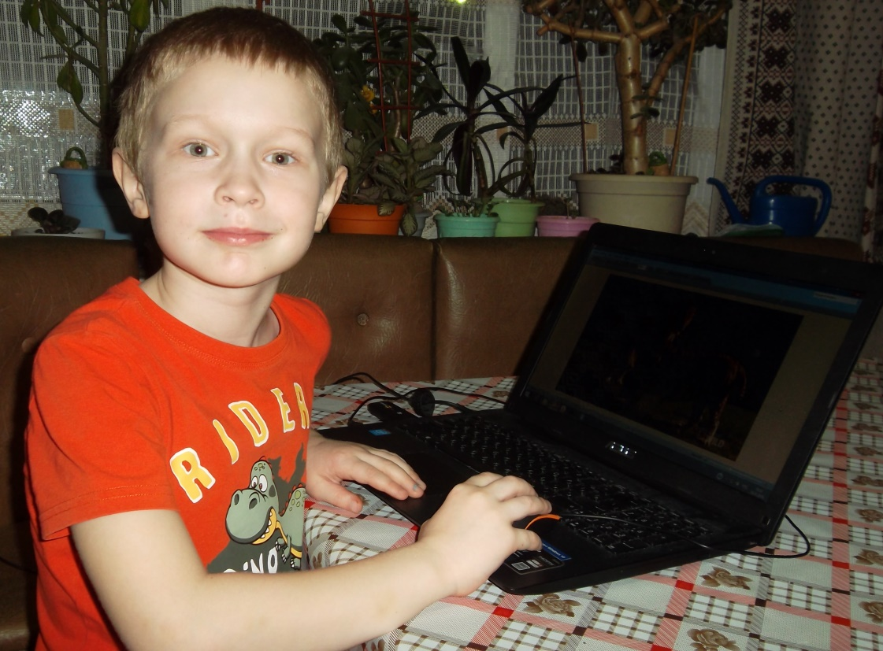
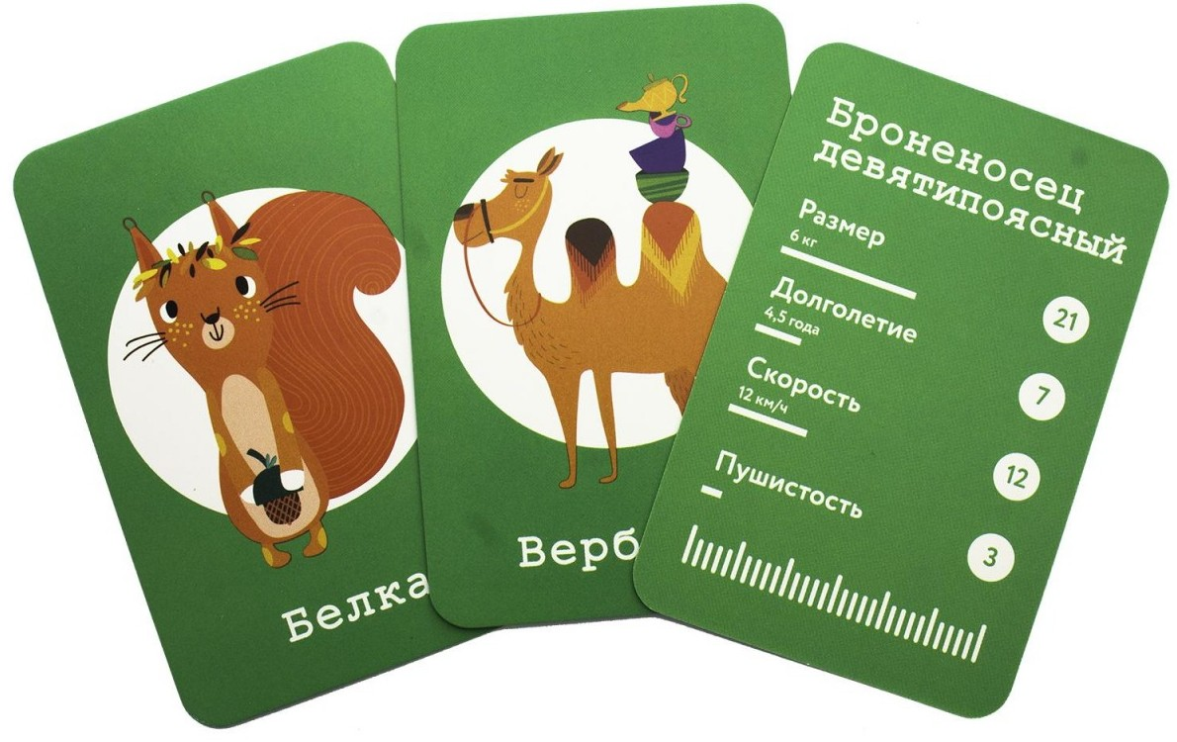
интернет

Slide 6
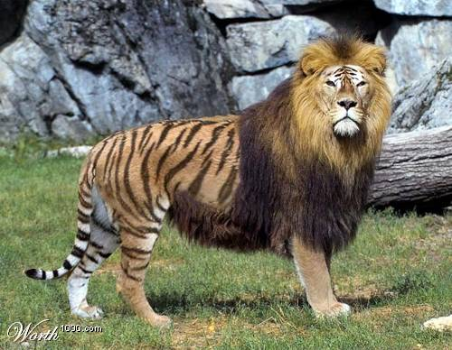
Кто это?

Slide 7
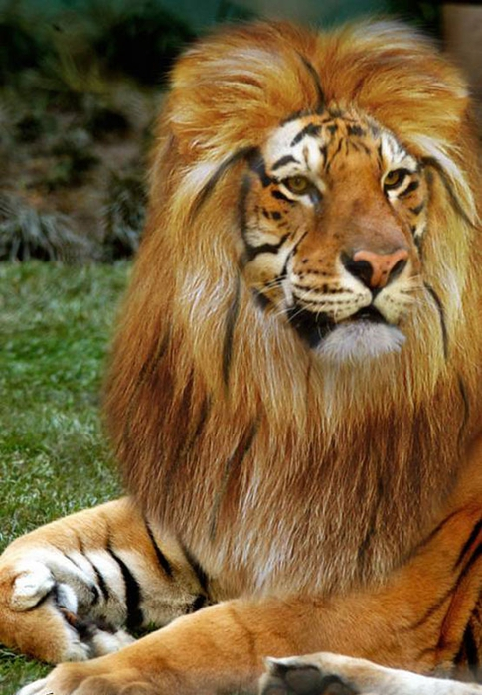
КТО ЭТО?
ГДЕ ОБИТАЕТ?

Slide 8
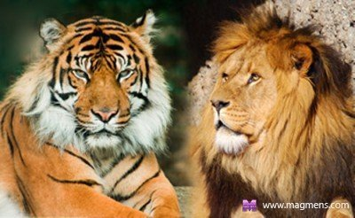
П М П М
ЛИГР
ТИГОН

Slide 9
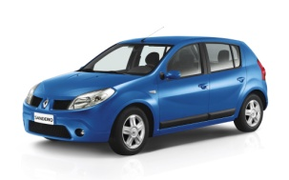
ЛИГР
400 кг
4-5 метров
80 км/ч
9-45 кг мяса
лев 200 кг
1 лигр = 2 льва

Slide 10
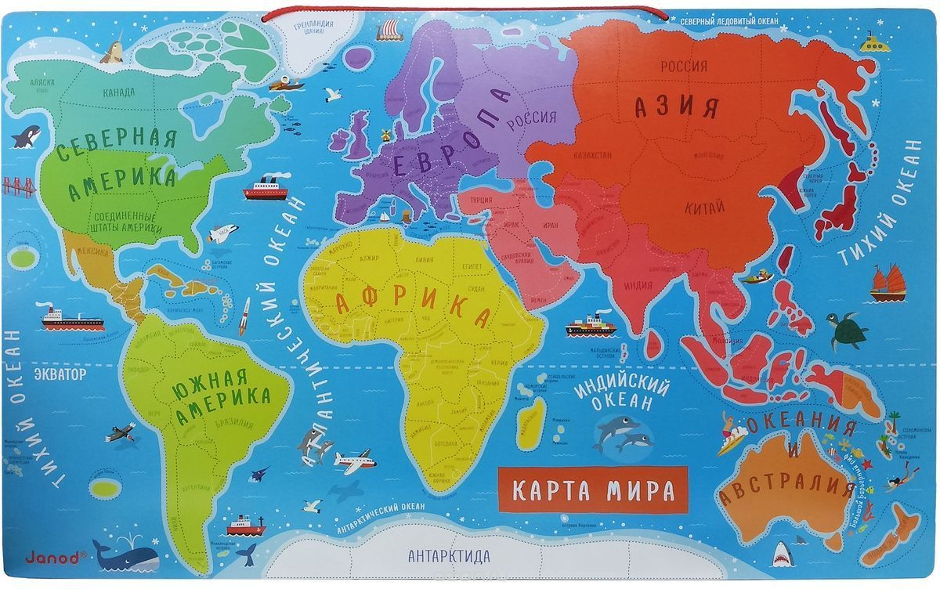
Вес 798 кг
В мире 25 лигров,
в России - 3

Slide 11
лилигр

Slide 12
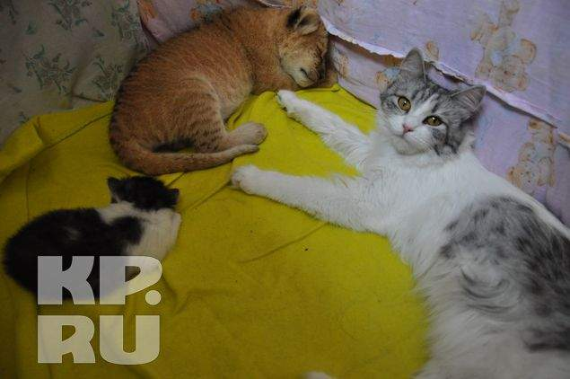
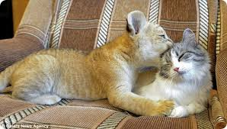
Зоопарк г. Новосибирска Самсон и Зита
Киара

Slide 13
тигон
150 кг
75 км/ч
ученые
в мире - 15
в Китае – 12,
в России-1
П М

Slide 14
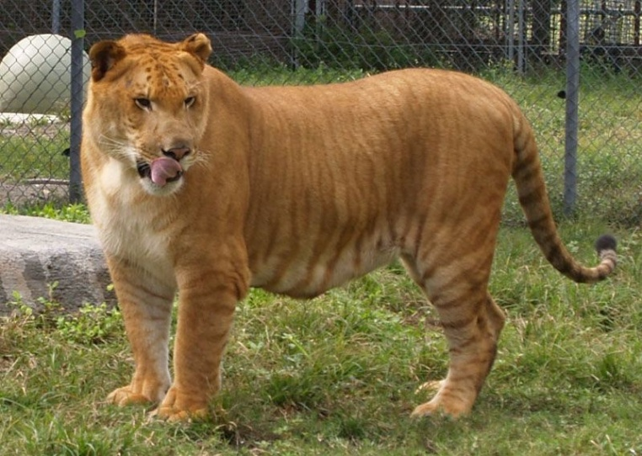
гибриды

